Slide 1
3장. 프로그램의 구조를 쌓는다! 제어문
최현석

Slide 2
if 문
if 문이 뭘까?
  조건문
  주어진 조건에 따라 다르게 동작하도록 하는 것
언제 사용할까?
  조건에 따라 수행하는 일이 다를 때 / 선택, 분기
  Ex> 메뉴 선택시

Slide 3
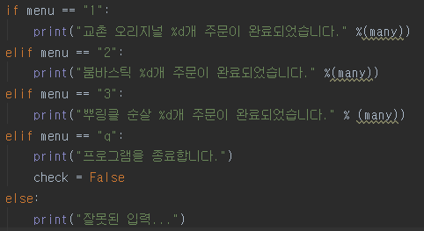
if 문
어떻게 사용할까?
  if [조건] :
  실행문1
  elif [조건] :
  실행문2
  else :
  실행문3

Slide 4
while 문
while 문이 뭘까?
  반복문
  주어진 조건을 만족하는 동안 문장을 반복 수행
언제 사용할까?
  반복해서 문장을 수행해야 할 경우
  명확한 종료시점은 없지만 반복이 필요한 경우
  조건에 만족하는 결과를 얻기 위해 반복할 때
  “어떻게 루프(반복문)를 빠져나가지?”

Slide 5
for 문
for 문이 뭘까?
  반복문
  주어진 조건을 만족하는 동안 문장을 반복 수행
언제 사용할까?
  반복해서 문장을 수행해야 할 경우
  초기값이 주어진 상태에서 주어진 조건을 만족할 때
  정해진 횟수만큼 반복할 때
  “몇번 반복하지?”

